Slide 1
Деятельность областных инновационных площадок в образовательных организациях Зерноградского района

Slide 2
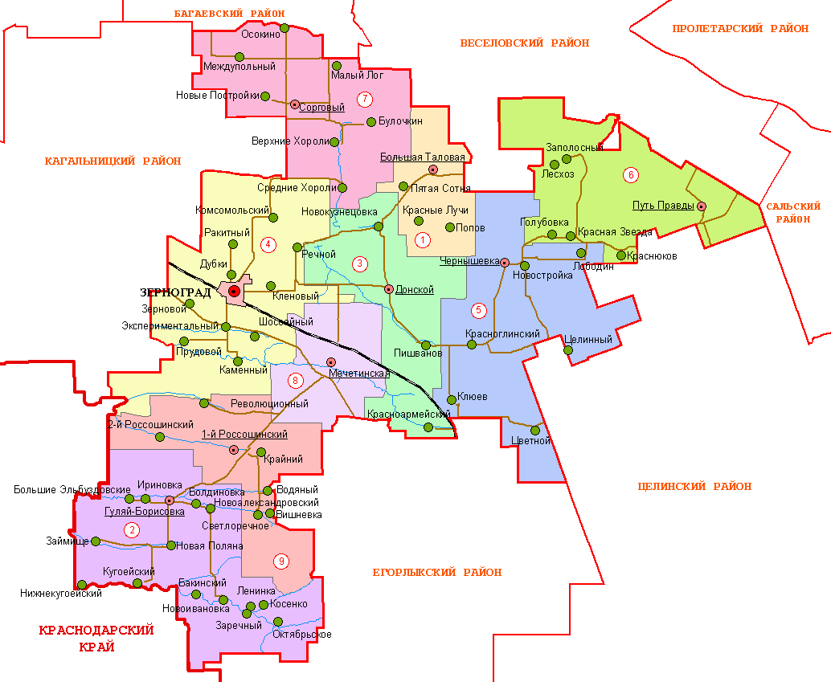
Зерноградский район Ростовской области
Зерноградский район расположен на юго-западе Ростовской области и граничит: на севере — с Багаевским и Веселовским районами, на востоке — с Сальским и Целинским, на юге - с Егорлыкским и районами Краснодарского края, на западе - с Кагальницким районом.
Общая площадь - 2682,4 кв. км., население превышает 52,1 тыс. человек.
Административный центр - г. Зерноград

Slide 3
В 2023 — 2024 учебном году инновационная деятельность в образовательных организациях Зерноградского района осуществляется по следующим направлениям:
«Здоровое поколение-здоровая нация» - МБДОУ ЦРР «Золотой ключик» (приказ МО ПО РО от 05.07.2022 № 678)
«Профилактика эмоционального выгорания педагога как профессиональный ресурс» - МБОУ СОШ УИОП г. Зернограда (приказ МО ПО РО от 02.07.2021 № 616; 02.07.2021-02.07.2024)
«Внедрение мультипликации посредствам технологии ЛЕГО-конструирования и робототехники в образовательный процесс ДОУ» - МБДОУ д/с «Сказка» (приказ МО ПО РО от 05.07.2022 № 678)
«Мультипликация как средство развития научных и технических способностей у дошкольников» - МБДОУ ЦРР «8 Марта» (приказ МО ПО РО от 13.07.2020 № 549)
«Организация персонифицированного обучения математике через обновление образовательных отношений для успешности каждого обучающегося в условиях контрольно-оценочной деятельности в логике ФГОС» - МБОУ Мечетинская СОШ (приказ МО ПО РО от 02.07.2021 № 616; 02.07.2021-02.07.2024)
«Использование регионального компонента в физическом развитии детей старшего дошкольного возраста – подвижные казачьи игры и забавы как основа формирования здорового образа жизни и способ подготовки к сдаче нормативов ГТО I ступени» - МБДОУ д/с «Малыш» (приказ МО ПО РО от 11.11.2021 № 990)
«Система партнерских отношений «МиР» (мы и родители) между дошкольной образовательной организацией и семьей как фактор успешного развития дошкольников» - МБДОУ д/с «Солнышко» (приказ МО ПО РО от 02.07.2021 № 616)

Slide 4
Муниципальное бюджетное общеобразовательное учреждение средняя общеобразовательная школа с углубленным изучением математики, информатики, иностранных языков г. Зернограда (МБОУ СОШ УИОП г. Зернограда)
3.Направление реализации проекта:
- новая модель диссеминации инновационного педагогического опыта,
- усовершенствование кадрового обеспечения образовательного процесса.
1.Название проекта:
«Профилактика эмоционального выгорания педагога как профессиональный ресурс»
2.Цель проекта:
Формирование психологической готовности педагогов к преодолению и профилактике профессиональных деформаций.
4. Социальные партнеры:
- Щербакова Татьяна Николаевна, доктор психологических наук, профессор, заведующий кафедрой психологии ГАУ ДПО РО институт развития образования;
- Кичак Анна Владимировна, старший преподаватель кафедры психологии ГАУ ДПО РО институт развития образования
- Звездина Галина Павловна- доцент кафедры психологии ГАУ ДПО РО институт развития образования

Slide 5
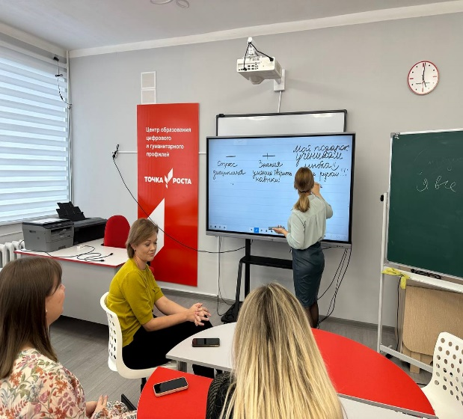
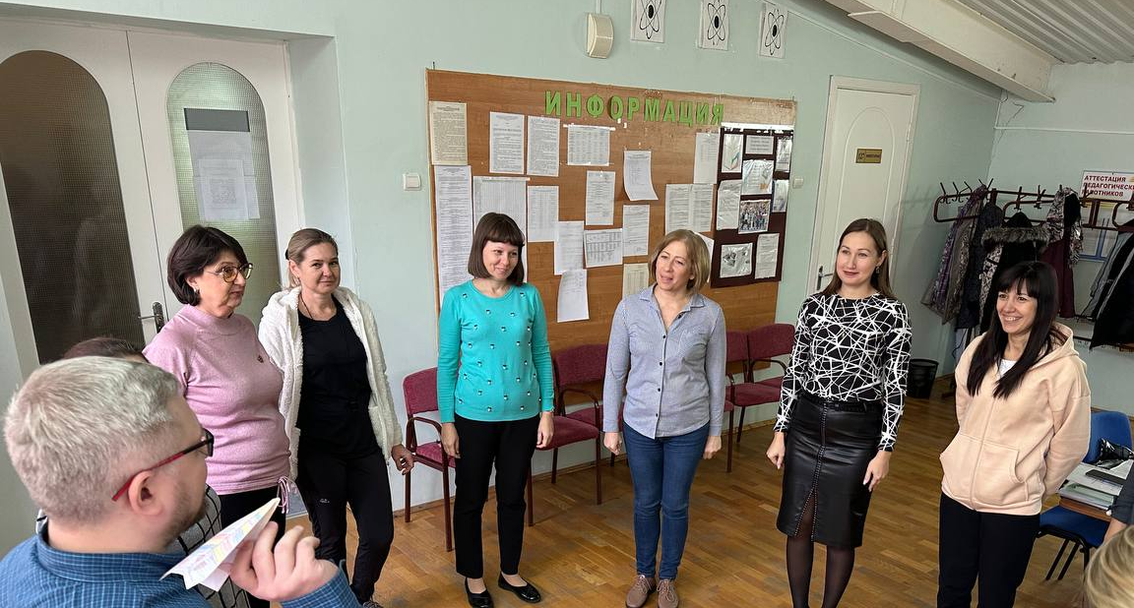
5. Результативность:
- повышение психологической компетентности как профессионального
ресурса;
- повышение гибкости, мобильности и эмоциональной устойчивости, снижение проявлений синдрома эмоционального выгорания;
- активизация процессов самоанализа, способствование более глубокому пониманию себя, своей сущности, определение уровня эмоционального выгорания, своих ресурсов;
- развитие адекватной оценки своего статуса, своего партнера в общении, развитие навыков эмпатии, формирование «Я-образа»
6. Телефон:
(86359) 40181
7. E-mail: sochuiop@rambler.ru

Slide 6
Муниципальное бюджетное общеобразовательное учреждение Мечетинская средняя общеобразовательная школа Зерноградского района (МБОУ Мечетинская СОШ)
1. Название проекта: «Организация персонифицированного обучения математике через обновление образовательных отношений для успешности каждого обучающегося в условиях контрольно- оценочной деятельности в логике ФГОС».
3. Направление реализации проекта: Изменение ценностно-смыслового отношения обучающихся к образовательной деятельности при обучении математике на основе демократизации контрольно-оценочной деятельности.
Расширение банка контрольно-измерительных материалов и методик с целью обеспечения персонифицрованного обучения математике и обеспечения позитивной динамики образовательных достижений, обучающихся математике, их интеллектуального развития и личностного роста.
Создание моделей календарно-тематического планирования по математике (алгебре, геометрии) с выделением инварианта содержания на уровне основного общего и среднего общего образования;
Пополнение банка разработок моделей и конспектов уроков открытия нового знания по важным темам курса математики на уровне основного и среднего общего образования.
2. Цель проекта: Создание условий для развития образовательного и личностного потенциала школьников разных образовательных возможностей, повышение эффективности учебного процесса для каждого обучающегося и для образовательного учреждения в целом. Фиксация не персонифицированных и персонифицированных результатов обучающихся, а также выявленного творческого потенциала и ресурсов интеллектуального развития каждого школьника средствами математики и их эффективное использование в целях обеспечения комфортной среды развития обучающихся на уроках математики (модели индивидуальных траекторий развития; модели уроков открытия; средства оперативной обратной связи с родителями).

Slide 7
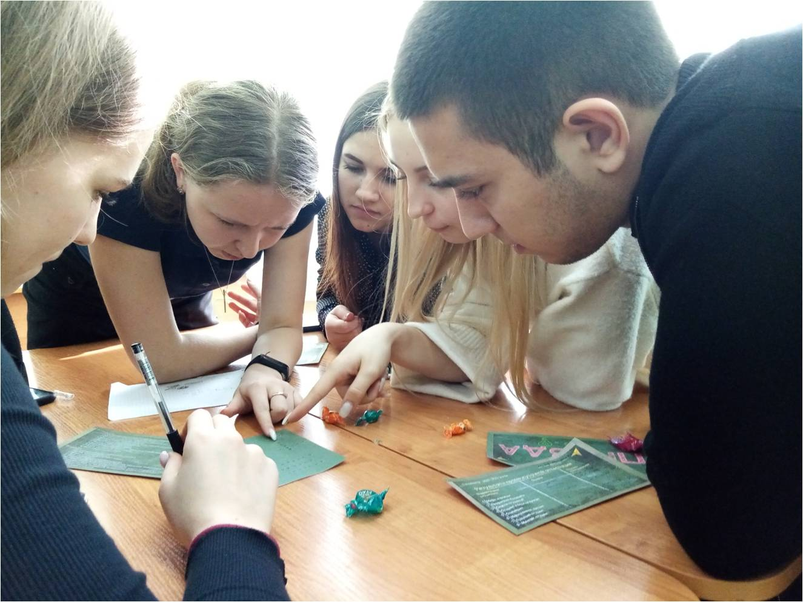
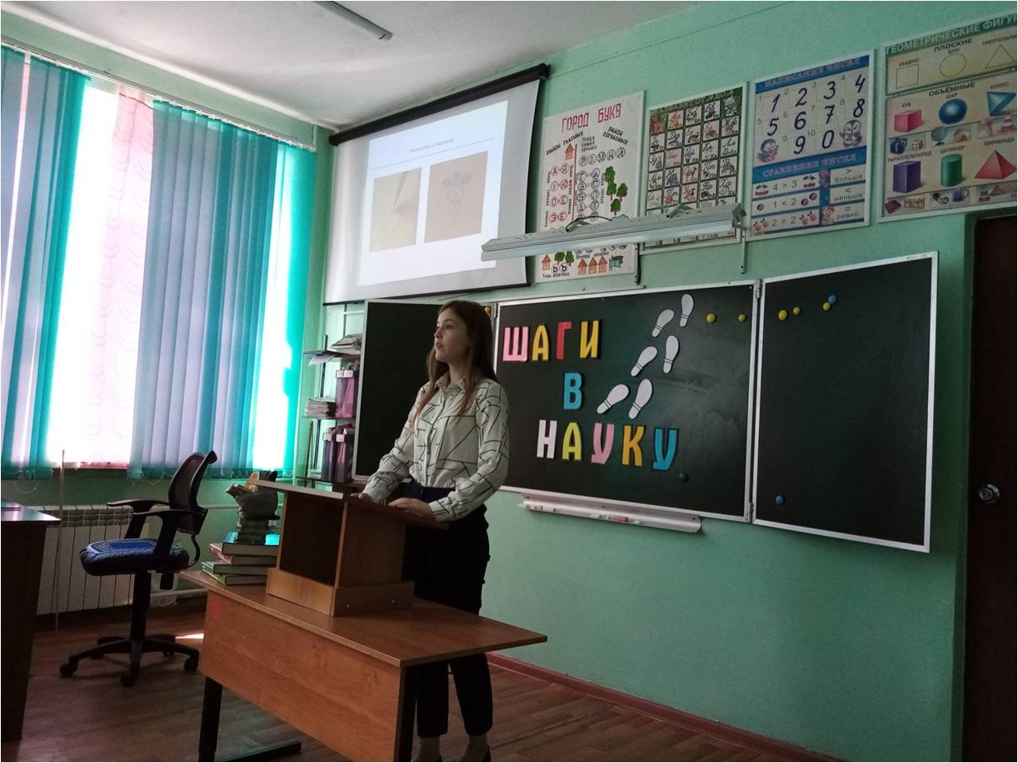
4. Социальные партнеры: Родители обучающихся, МБОУ Зерноградского района, управление образования Администрации Зерноградского района.
6. Телефон:
(86359) 62180 7. E-mail: msosh5@mail.ru
5. Результативность: Учителями математики накоплен и активно используется банк двухэтапных контрольных работ, обеспечивающих позитивную динамику образовательных достижений, обучающихся в логике ФГОС. Созданы модели календарно-тематического планирования по математике (алгебре, геометрии) с выделением инварианта содержания на уровне основного общего и среднего общего образования. Учителями математики разработаны модели и конспекты уроков открытия нового знания по важным темам курса математики на уровне основного и среднего общего образования.
Инновационная деятельность привела к росту профессиональных компетенций педагогических работников. Успешно пройдены курсы повышения квалификации по следующим проблемам: «Совершенствование предметных и методических компетенций учителей (в том числе в области формировании функций грамотности обучающихся)», «Школа современного учителя. Развитие математической грамотности», «Реализация требований обновленных ФГОС НОО, ФГОС ООО в работе учителя (для учителей естественно-математических дисциплин)».
Обучающиеся старших классов стали активнее проявлять себя в научно-практической конференции «Шаги в науку».
Математика в разных профессиях,
11 класс, март 2023
Проект: «Тригонометрия вокруг нас»,
10 класс, апрель 2022

Slide 8
Муниципальное бюджетное дошкольное образовательное учреждение Центр развития ребёнка -детский сад «Золотой ключик» г. Зернограда (МБ ДОУ ЦРР – д/с «Золотой ключик»)
3. Направление реализации проекта: Физкультурно-оздоровительное здоровьесбережение в ДОУ:
• интеграция задач физкультурно-оздоровительной работы в различные виды совместной деятельности;
• внедрение инновационных здоровьесберегающих технологий в воспитательно-образовательный процесс ДОУ;
• разнообразие форм физкультурно–досуговой деятельности с дошкольниками;
• формирование привычки к здоровому образу жизни у дошкольников, педагогов и родителей;
• совершенствование физических качеств и обеспечение нормального уровня физической подготовленности в соответствии с возможностями и состоянием здоровья ребенка;
• выявление интересов, склонностей и способностей детей в двигательной деятельности и реализация их через систему спортивно-оздоровительной работы;
• обеспечение физического и психического благополучия каждого ребенка.
1. Название проекта: «Здоровое поколение – здоровая нация».
2. Цель проекта: Создание условий для целостного развития ребенка и формирования здоровьеориентированного образа жизни участников образовательного процесса, направленных на улучшение состояния здоровья детей посредством интегрированного использования нетрадиционных здоровьесберегающих технологий.

Slide 9
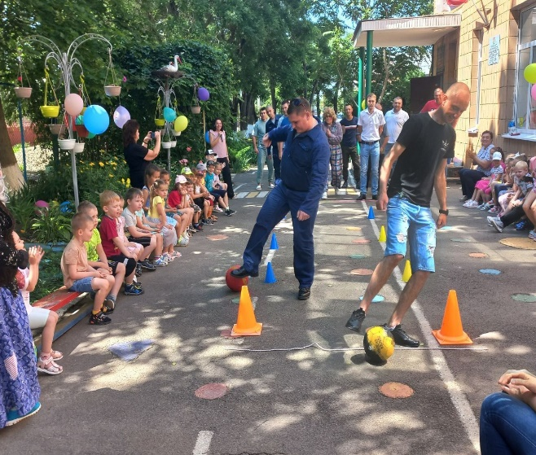
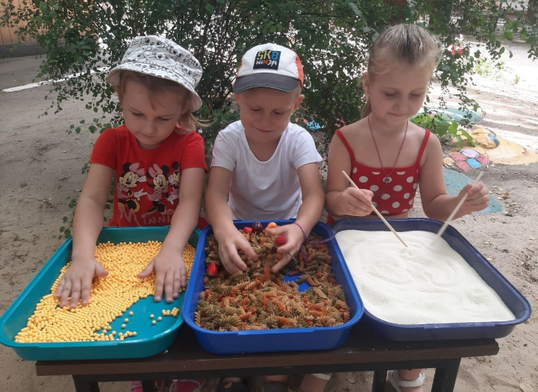
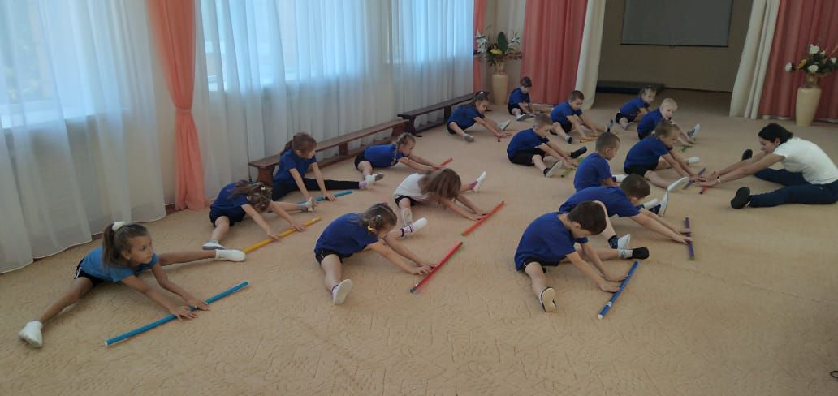
4. Социальные партнеры:
- МБУ ДО СДЮСШОР Зерноградского района (детско- юношеская спортшкола).
- Детская музыкальная школа Зерноградского района (основы хореографии)
5. Результативность:
1. Разработаны программы, проекты, технологии и методики, направленные на сохранение и укрепление здоровья дошкольников, формирование осознанного отношения к своему здоровью.
2. Создана система непрерывного образования педагогов, повышение их профессиональной компетентности.
3. Разработан план по развитию здоровьесберегающей и здоровьеформирующей предметно-пространственной среды ДОУ.
4. Разработан план взаимодействия с родителями (законными представителями) по реализации инновационного проекта.
5. Создана электронная база здоровьесберегающих и здоровьеформирующих технологий, картотек.
6. Разработаны комплексы физкультурно-оздоровительных мероприятий, направленных на сохранение и укрепление здоровья детей
7. Разработаны совместные социально-значимые проекты по физическому развитию и формированию здорового образа жизни дошкольников
Взаимодействие с родителями (законными представителями) по реализации инновационного проекта
Пальчиковая гимнастика
6. Телефон:
(86359) 42-2-61
7. E-mail: zolotoykluchik2010@mail.ru
Дыхательная гимнастика

Slide 10
Муниципальное бюджетное дошкольное образовательное учреждение Центр развития ребёнка – детский сад «8 марта» г. Зернограда
(МБ ДОУ ЦРР – д/с «8 марта»)
1. Название проекта: «Мультипликация как средство развития научных и технических способностей у дошкольников»
2. Цель проекта: формирование у дошкольников интереса к науке и технике посредством мультипликации.
3. Направление реализации проекта: повышение профессионально-личностного потенциала, уровня квалификации и профессионализма педагогических работников в МБДОУ, реализации индивидуальных возможностей, творческого потенциала всех участников образовательного процесса.
4. Социальные партнеры: родительская общественность

Slide 11
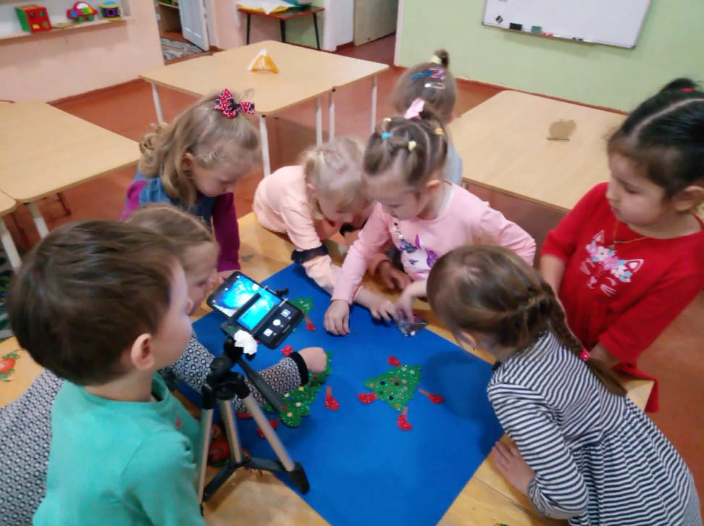
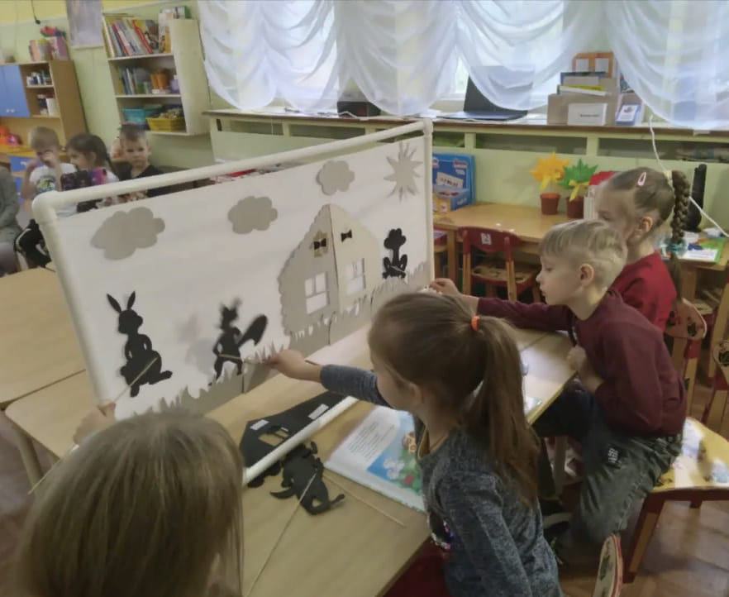
5. Результативность: повысился профессионально-личностный потенциал, уровень профессионализма педагогических работников ДОУ; процесс развития научных и технических способностей у дошкольников стал эффективнее; повысился интерес родителей к созданию мультфильмов; совместное создание мультфильмов способствовало укреплению детско-родительских отношений; создана кинотека мультфильмов в разных техниках исполнения.
6. Tелефон: 8(86359) 41-1-60. 7. E-mail: 8_marta9@mail.ru

Slide 12
Муниципальное бюджетное дошкольное образовательное учреждение детский сад «Солнышко» г. Зернограда (МБ ДОУ д/с «Солнышко»)
1. Название проекта: «Система партнерских отношений «МиР» (Мы и Родители) между дошкольной образовательной организацией и семьей как фактор успешного развития дошкольника»
2. Цель проекта: Создание единого образовательного пространства «детский сад - семья» для совершенствования условий успешного развития дошкольников
3. Направление реализации проекта: Повышение качества образовательного процесса в условиях использования современных форм взаимодействия семьи и детского сада как единой комплексной модели
4. Социальные партнеры:
− ВДПО Зерноградского района - Обучающие мероприятия, конкурсы.
− МБУ ДО ДДТ «Ермак» Зерноградского района - дополнительное образование.
− МБУ ДО детская музыкальная школа Зерноградского района - дополнительное образование, концерты, экскурсии.
− МБУК ЗР «Зерноградский историко-краеведческий музей» - экскурсии, обучающие мероприятия.
− МБУК ЗР «Центральная городская библиотека имени А. Гайдара - экскурсии, обучающие мероприятия.

Slide 13
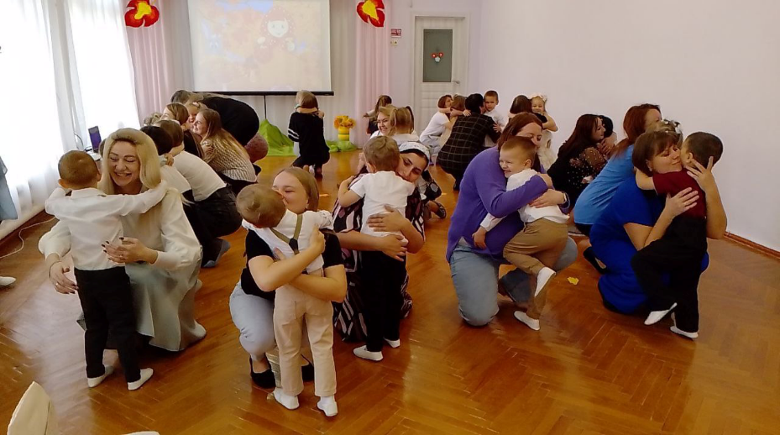
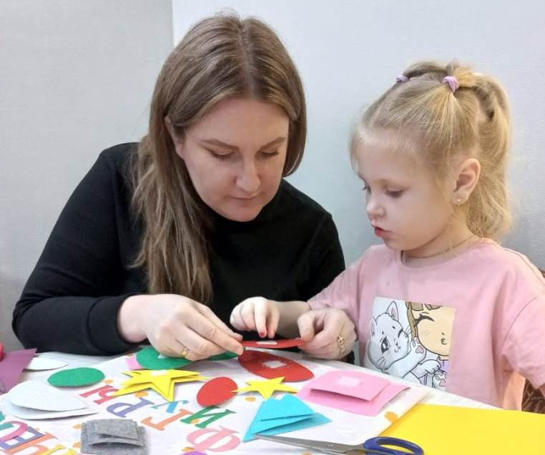
5. Результативность:
1. Отобраны и успешно реализованы различные интегрированные формы детско-родительской деятельности по актуальным направлениям развития детей:
1.1. Образовательные проекты, конкурсы:
1.2. Социально-педагогические, патриотические акции:
1.3. Организация адаптационного периода. Детско-родительский клуб «Педагогика для родителей». Совместные игры с детьми, различные формы активности, организованные воспитателем и педагогом-психологом помогли родителям вновь поступивших детей осознать себя в новой роли – «родитель дошкольника».
2. Обеспечена высокая степень вовлечения семьи в образовательное пространство детского сада.
3. Организована просветительская деятельность по повышению уровня педагогической компетентности родителей через родительские встречи, сеть интернет/
4. Повышение уровня профессиональной компетенции педагогов, реализация личностно-профессионального роста специалистов через систему обучающих мероприятий (за период 2021-2023 гг.):
5. В 2021 году МБДОУ д/с «Солнышко» г. Зернограда присвоен статус инновационной площадки федерального уровня АНО ДПО «НИИ дошкольного образования «Воспитатели России» по направлению «Мир дошкольника: семья, детский сад, социум».
Коммуникативная игра с родителями
Игры своими руками
6. Телефон: (86359) 41-3-57.
7. E-mail: solnyshkozernograd@yandex.ru

Slide 14
Муниципальное бюджетное дошкольное образовательное учреждение детский сад «Сказка» г. Зернограда (МБ ДОУ д/с «Сказка»)
1. Название проекта: «Инновационный образовательный проект по теме : «Формирование основ алгоритмизации и программирования у дошкольников в рамках цифровой образовательной среды Пиктомир»
2. Цель проекта: способствовать формированию у воспитанников старшего дошкольного возраста навыков алгоритмического мышления в процессе обучения пиктограммному программированию.
3. Направление реализации проекта: техническая, так как проект ориентирован на формирование и развитие у воспитанников универсальных навыков алгоритмического и логического мышления в процессе изучения основ пиктограммного программирования
4. Социальные партнеры: Государственное бюджетное профессиональное образовательное учреждение Ростовской области «Зерноградский педагогический колледж»

Slide 15
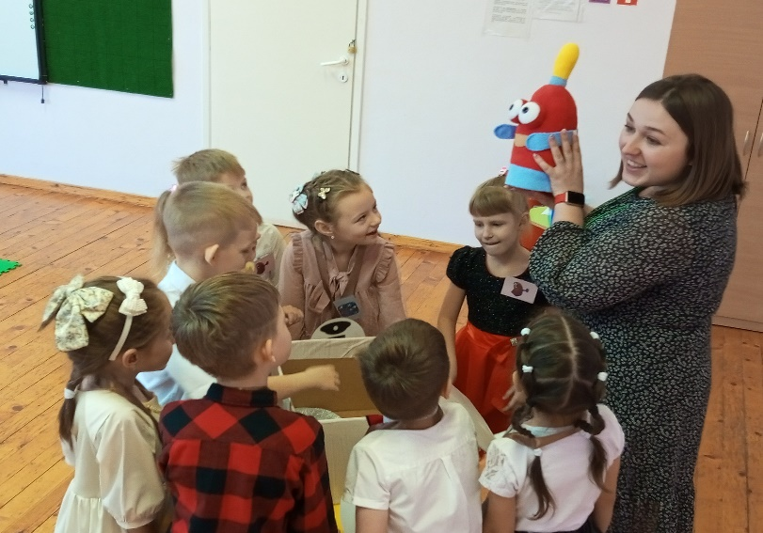
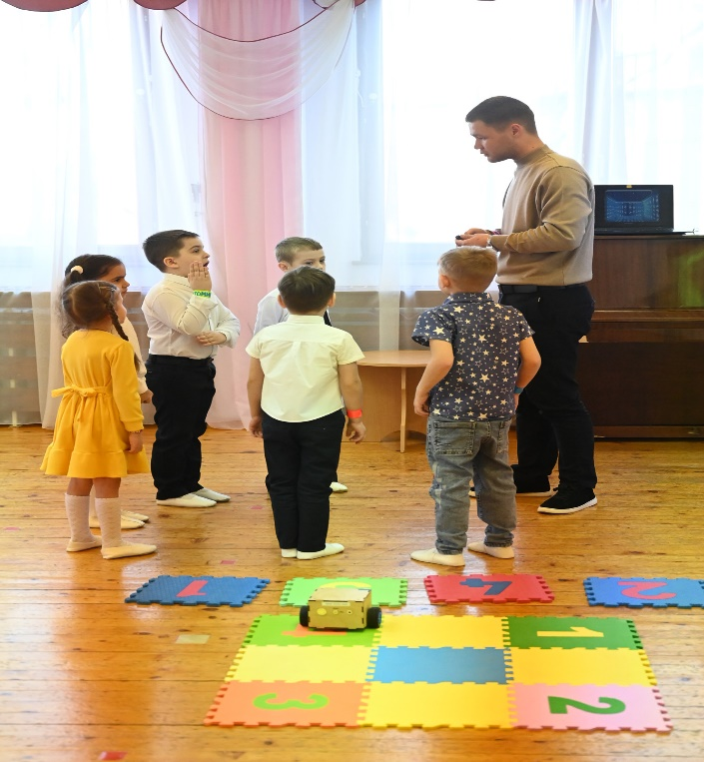
5. Результативность: - воспитанники будут знать основные алгоритмические понятия и определения, такие как: «алгоритм», «линейная программа», «команда», «цикл» и т.п.;
- воспитанники приобретут азы пиктограммного программирования, навыки алгоритмического мышления в процессе выполнения заданий и упражнений с использованием и без использования интерактивной доски;
- у воспитанников будут сформированы устойчивые навыки ориентировки в пространстве (лево-право-вперед-назад)
6. Телефон:
(86359)39-3-52.
7. E-mail: skazka.1214@mail.ru

Slide 16
Муниципальное бюджетное дошкольное образовательное учреждение детский сад «Малыш» Зерноградского района (МБ ДОУ д/с «Малыш»)
1. Название проекта: «Использование регионального компонента в физическом развитии детей старшего дошкольного возраста - подвижные казачьи игры и забавы, как основа формирования здорового образа жизни и способ подготовки к сдаче нормативов ГТО I ступени».
2. Цель проекта: формирование у дошкольников осмысленного отношения к физическим упражнениям, двигательных способностей путем вовлечения детей в систему коллективных творческих дел физической общественно - ценной направленности, и расширение на этой основе адаптивных возможностей детского организма к условиям внешней среды, культивация здорового образа жизни через подвижные казачьи игры и забавы
3. Направление реализации проекта: использование в образовательной деятельности казачьих игр и забав для формирования здорового образа жизни дошкольников и их подготовки к сдаче нормативов ГТО I ступени.
4. Социальные партнеры: МБОУ Мечетинская СОШ, Мечетинский юрт Черкасского округа ВКО «Всевеликое войско Донское» (ВКО ВВД)

Slide 17
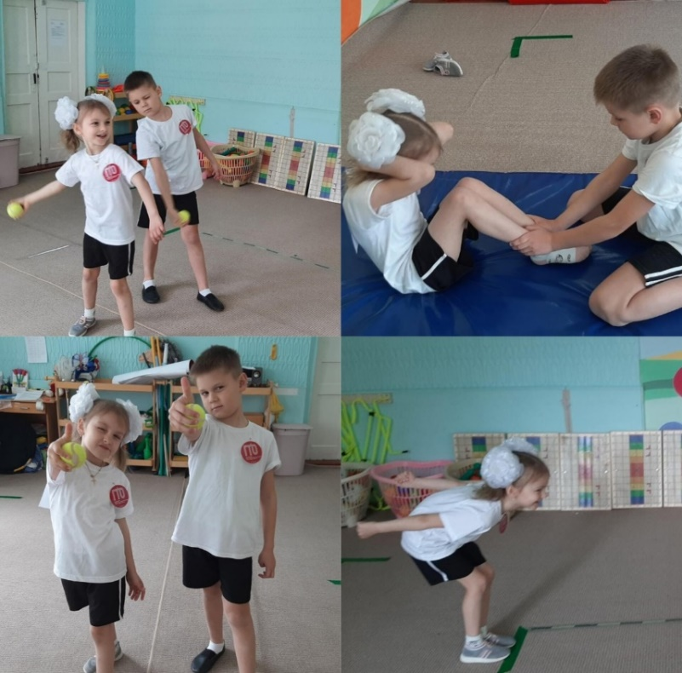
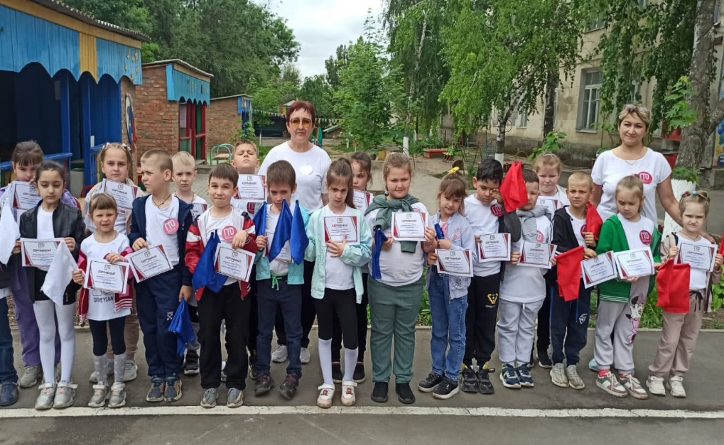
Сдача норм ГТО в детском саду
5. Результативность:
Результаты сдачи норм ГТО обучающимися за 2021 - 2023 года:
ПОКАЗАТЕЛЬ | 2021 год | 2022 год | 2023 год
Золото | Золото 19 % (3 человека) | 26,7% (8 человек) | 7,8% (5 человек)
Серебро | 44% (7 человек) | 56,7% (17 человек) | 54,7% (35 человек)
Бронза | 37% (6 человек) | 16,7% (5 человек) | 37,5% (24 человека)
6. Телефон:
(863 59) 62 -1 – 92.
7. E-mail:
Malush.zern@yandex.ru
Закрытие фестиваля ГТО

Slide 18
Спасибо за внимание!

